Slide 3
O Desenvolvimento da Condição Física
Resistência
Viana do Castelo 2023

Slide 4
Importância do Desenvolvimento Condição Física nos Jovens
É fundamental na Educação Física, desenvolver a Aptidão Física dos jovens, promovendo hábitos e um estilo de vida saudáveis.
1 Resistência (cardiovascular)
2 Força.
Associadas a indicadores de saúde
3
Flexibilidade.
4
Velocidade
5 Coordenação.

Slide 5
Importância do Desenvolvimento da Resistência (cardiovascular) nos Jovens
Um baixo nível de desenvolvimento da capacidade motora Resistência
apresenta uma elevada correlação com a prevalência de problemas de
saúde associados (como obesidade, hipertensão, diabetes, etc.);

Slide 6
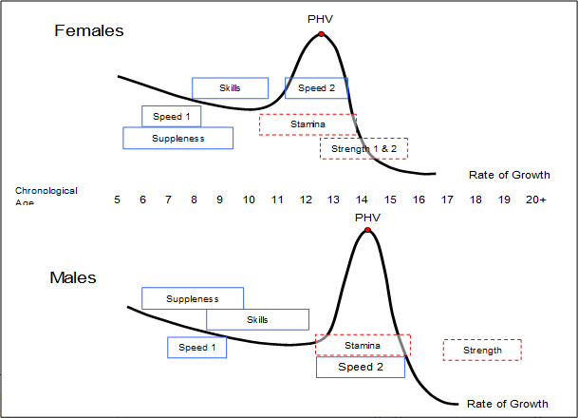
Fatores Importantes no Desenvolvimento da Resistência (cardiovascular) de Jovens
1
A Fase de Crescimento;
Stamina (endurance)
Stamina (endurance)

Slide 7
Fatores Importantes no Desenvolvimento da Resistência (cardiovascular) de Jovens
Não existe relação entre o desenvolvimento da resistência em crianças pré-pubertárias e o nível de desenvolvimento em idade adulta, mas é importante que se desenvolvam de forma saudável;
1
2
As crianças apresentam uma elevada capacidade de adaptação a estímulos de resistência;
3
A exposição repetida a esforços que provoquem impactos repetidos, está associada ao aparecimento de lesões (ex.: fracturas de stress);
4
Após a entrada na Puberdade verifica-se um aumento do VO2 máx. absoluto (fase sensível para o desenvolvimento da resistência). Contudo, nas raparigas, apesar do aumento do VO2 máx. absoluto (ml/min⁻¹), por norma diminui o VO2 máx. relativo (ml/kg/min⁻¹);

Slide 8
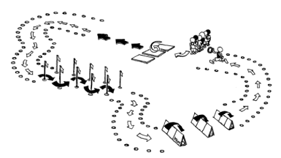
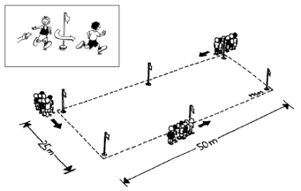
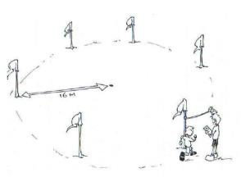
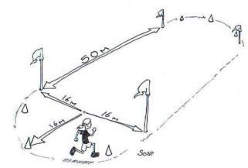
Como Estimular o Desenvolvimento da Resistência:
1
Formula 1
2
“Pulsação”
3
Corrida de Resistência c/ Velocidade Progressiva
4
Km

Slide 9
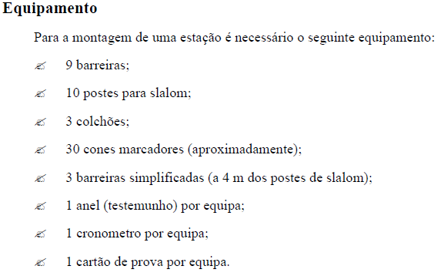
1
Formula 1

Slide 10
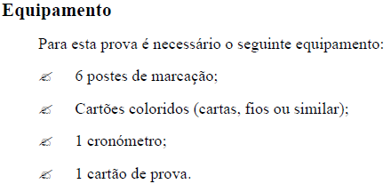
2
Pulsação

Slide 11
3 Corrida Continua Orientada
8´
8’cc
3’cc + 2’ andar + 3’cc
2’cc + 1’ andar + 2’cc + 1’ andar + 2’cc

Slide 12
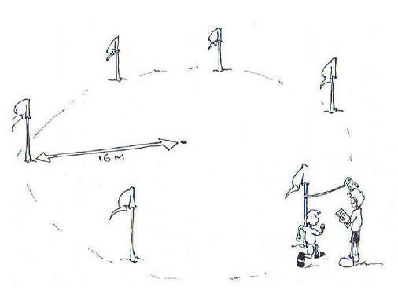
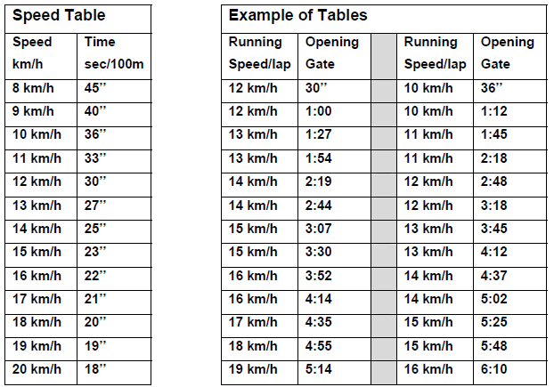
3
Corrida de Resistência c/ Velocidade Progressiva

Slide 13
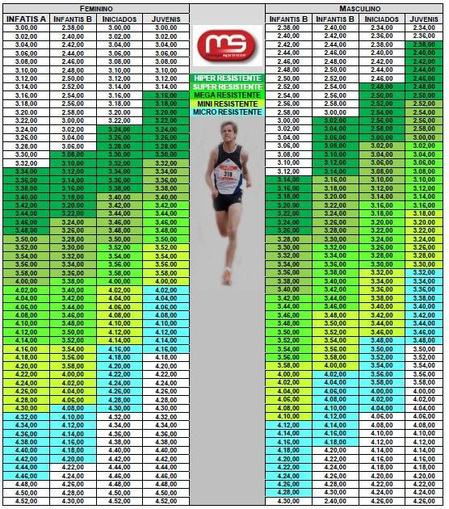
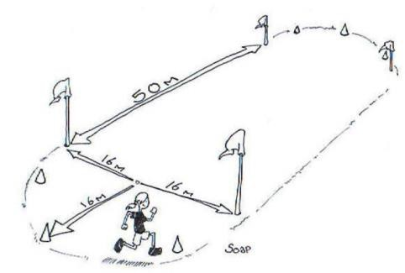

Slide 14
Como Estimular o Desenvolvimento da Resistência:
5
Circuitos de Resistência (Metabolicos – HIIT)
40 m Skipping Baixo
Saltos a pés juntos (5x5 barr.) 40 m Skipping Baixo
Lançamentos BM (5x)
Flexões de Braços (12 x)
40 m Skipping Tic-Tic
Abdominais (12 x)
40 m Skipping Baixo
40 m Steps
Saltitares a pés juntos (5 x 5) 40 m Corrida de Costas
Dorsais (12 x)
80 m Corrida em aceleração progressiva

Slide 15
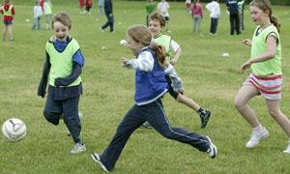
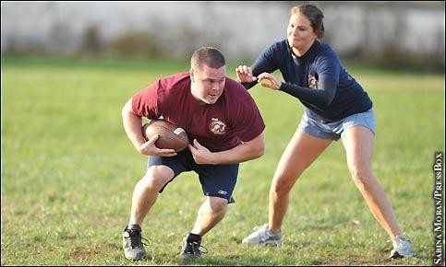
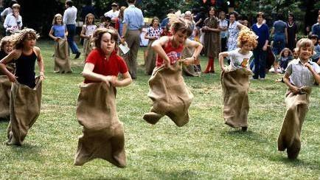
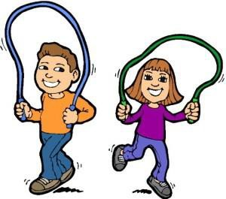
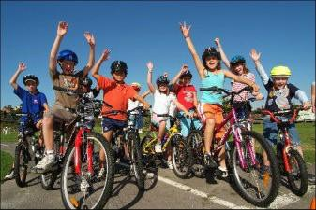
Como Estimular o Desenvolvimento da Resistência:
5
Formas Jogadas

